Slide 1
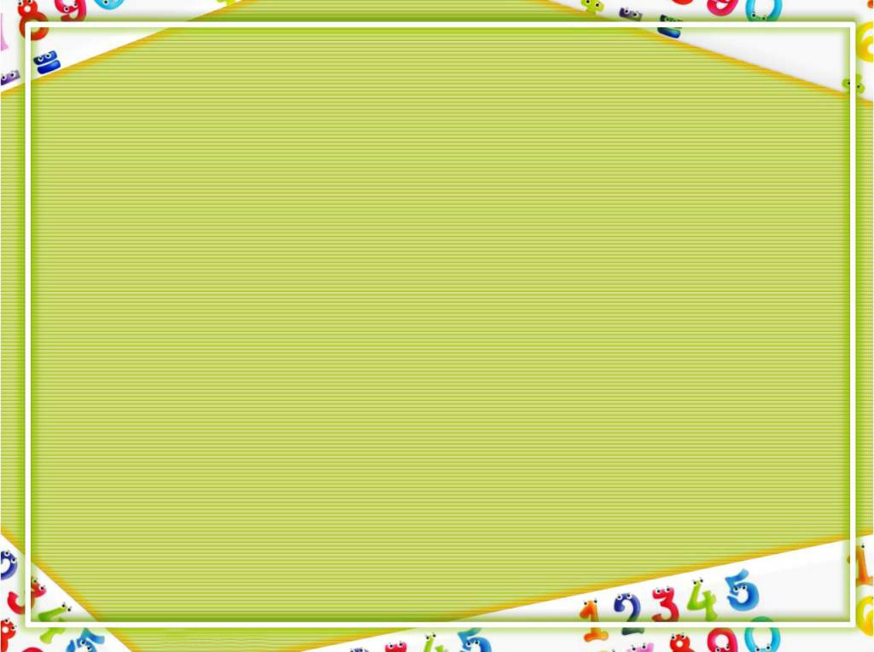
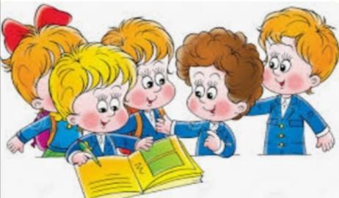
«Взаємооцінювання: використання на
певних етапах уроку та продуктивність
такої форми співпраці»

Slide 2
Взаємооцінювання
партнерська взаємодія,
коли учні допомагають один одному
покращувати свої навчальні результати;
не передбачає порівняння себе з іншими;
означає порівняння власного поточного рівня
успішності із попередніми показниками

Slide 3
Взаємооцінювання
Учить учнів:
коректно висловлювати думку про
результат роботи однокласників;
давати поради щодо покращення
результату.

Slide 4
Взаємооцінювання
Активізує навчальну роботу
Розвиває критичне мислення
Формує адекватне ставлення до зауважень та
рекомендацій
Зміцнює товариськість та відчуття значущості в
колективі.

Slide 5
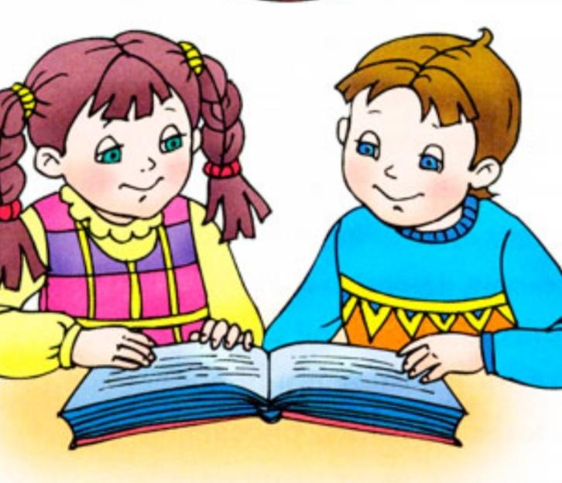
Поширені техніки взаємоперевірки «Напарники»
Пари учнів обмінюються зошитами для перевірки виконаного завдання за зразком або ж за певними критеріями.
А потім спільно обговорюють сильні та слабкі сторони один
одного.

Slide 6
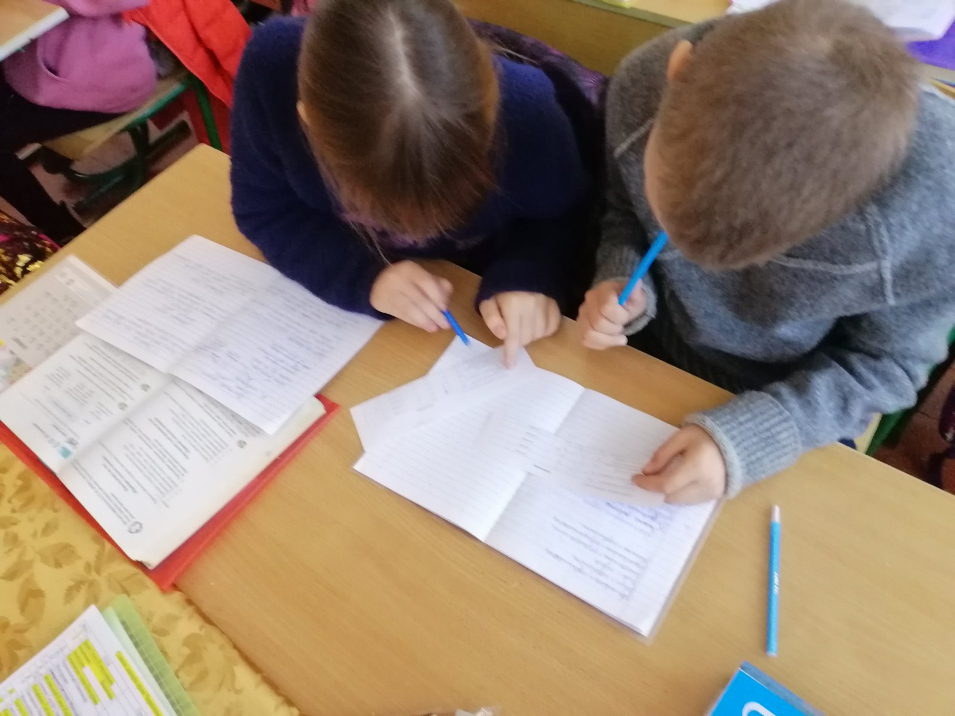
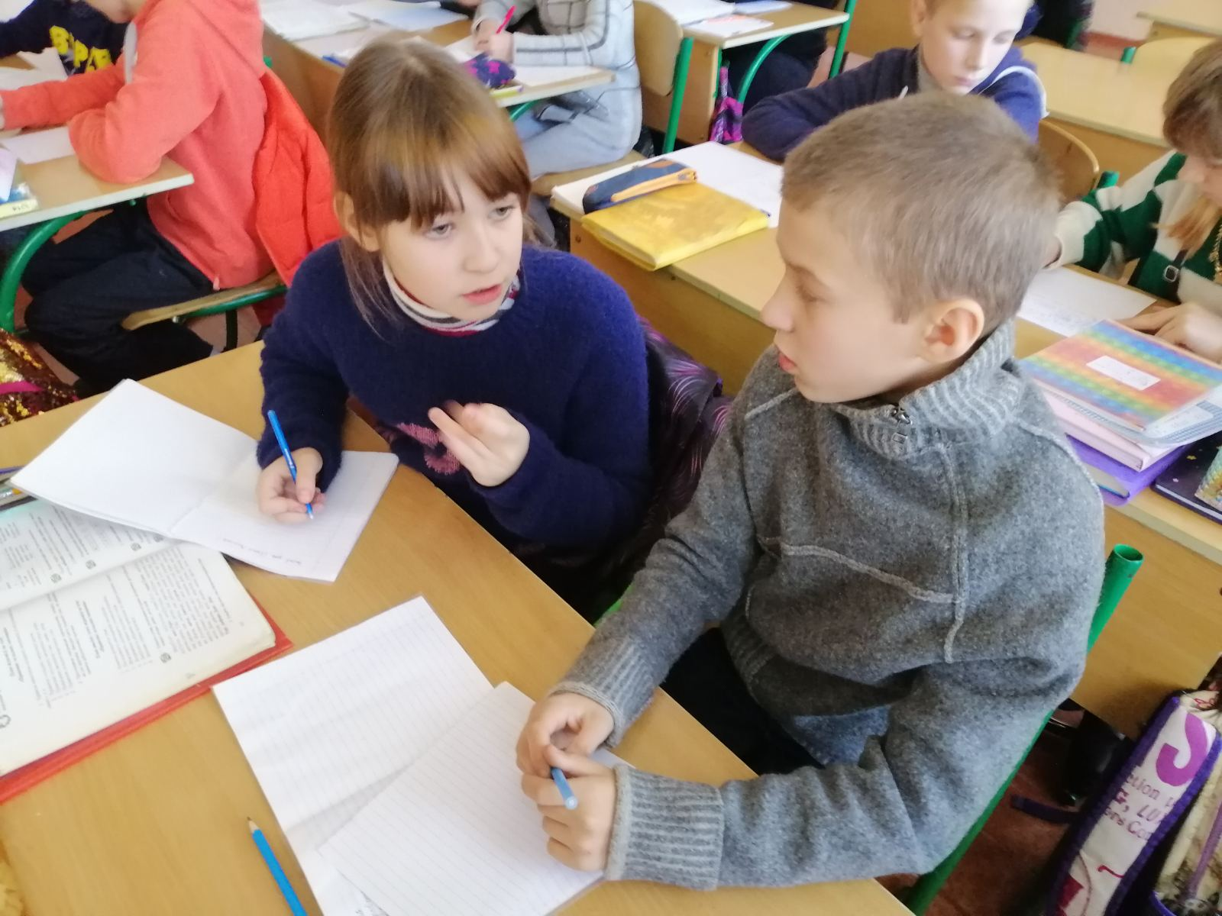
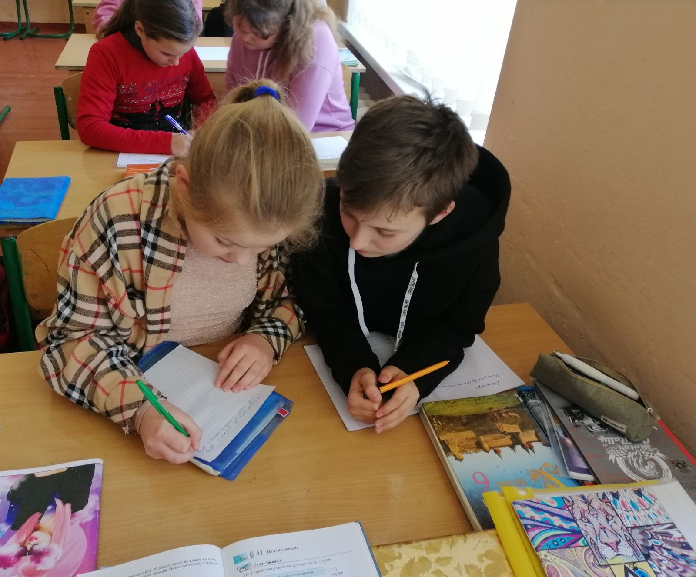
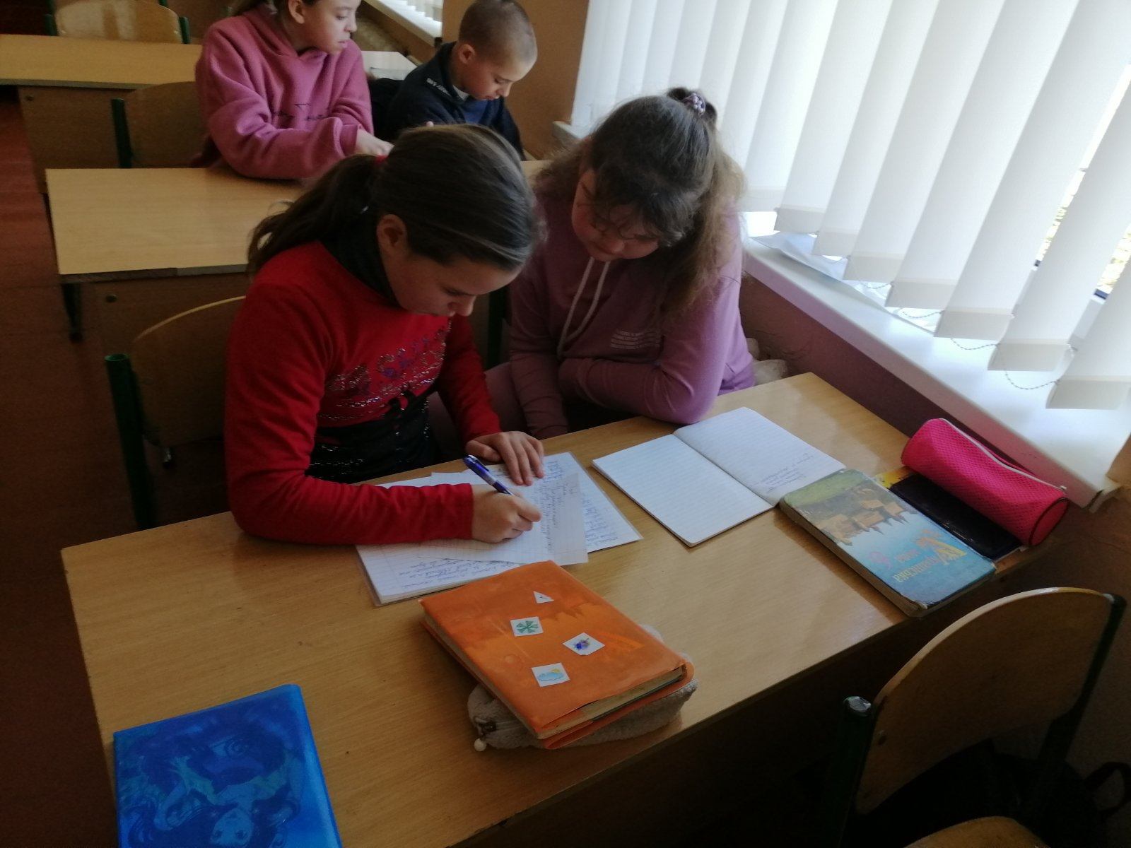
«Напарники»

Slide 7
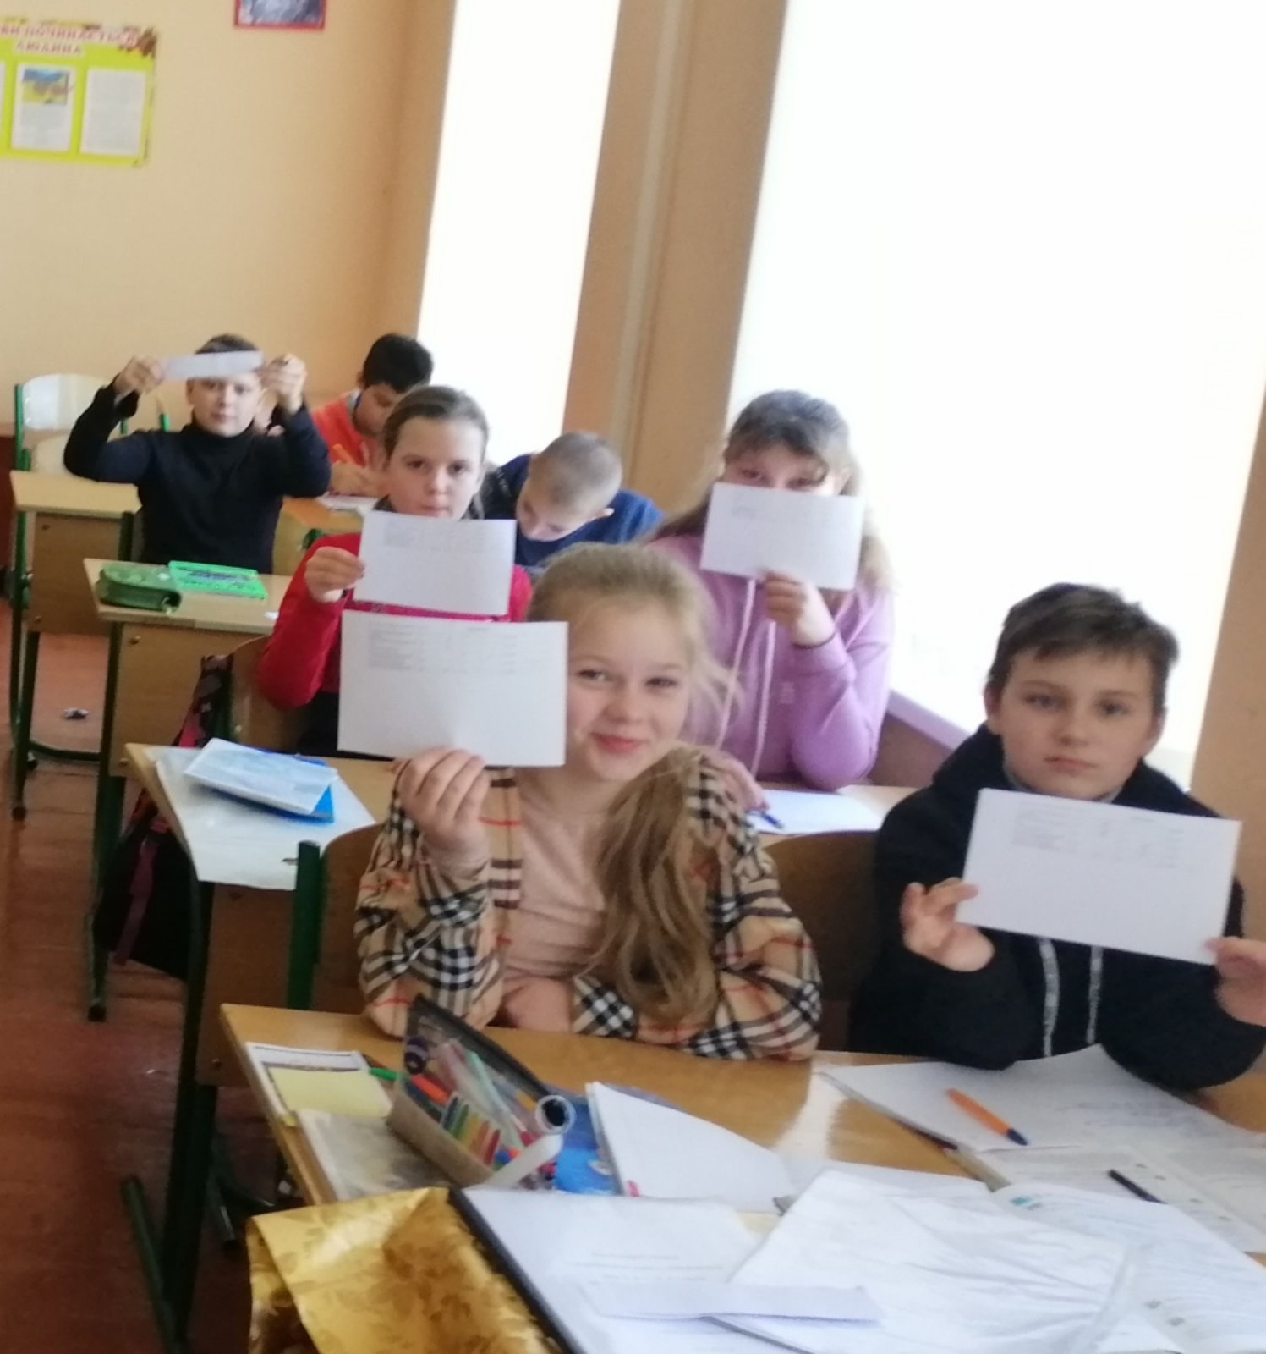
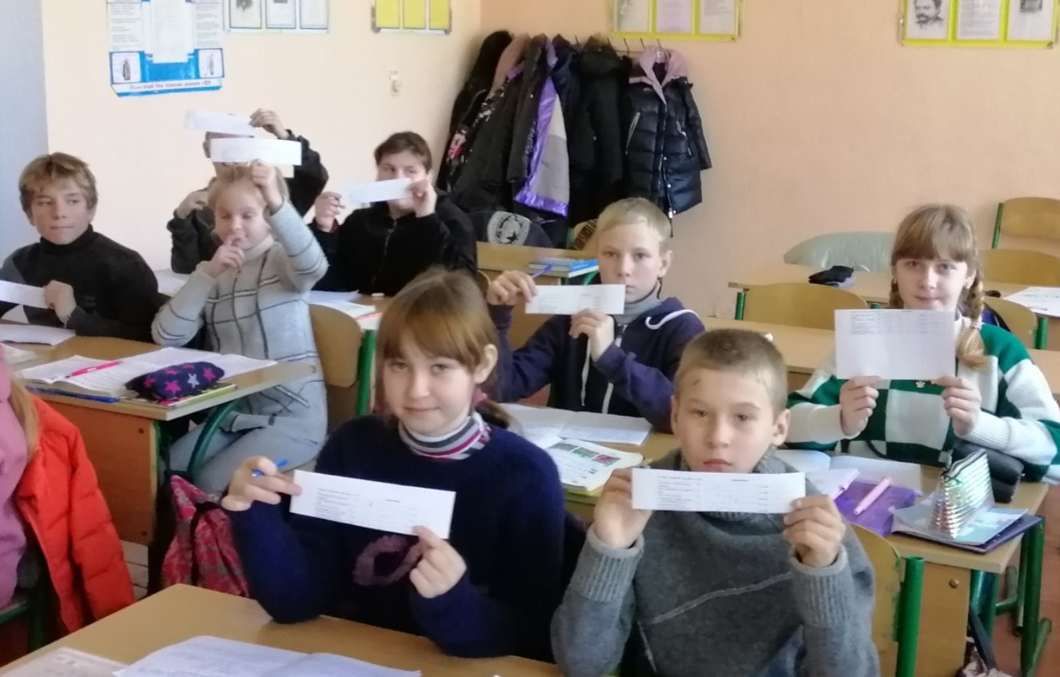
«Напарники»

Slide 8
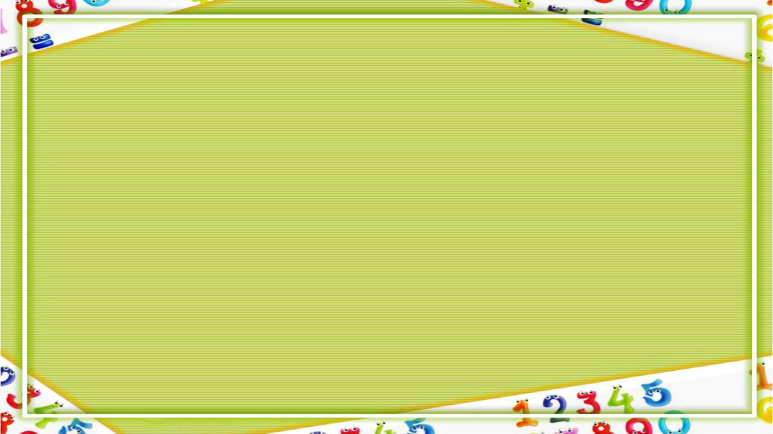
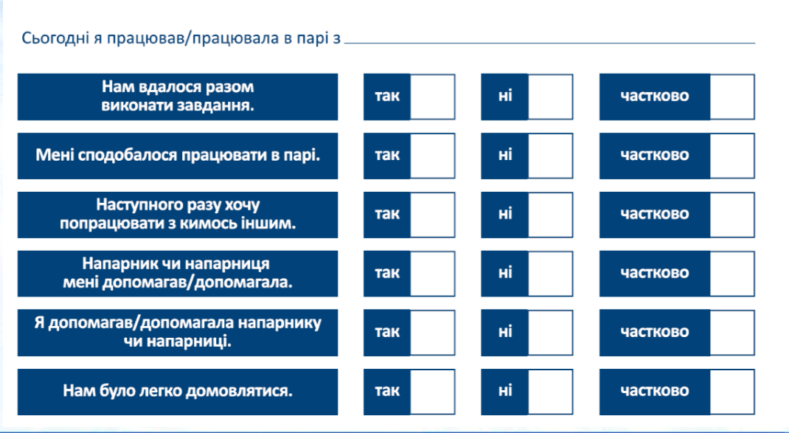
«Напарники»

Slide 9

«Моя команда»
* Учні виконують певне завдання, працюють у команді.
Потім вчитель пропонує кожному учасникові визначитися
чи вдалося їм організувати спільну роботу під час
виконання завдання.
* Учні заповнюють бланки і обмінюються ними.
* З’ясовуюють, що слід покращити наступного разу.

Slide 10
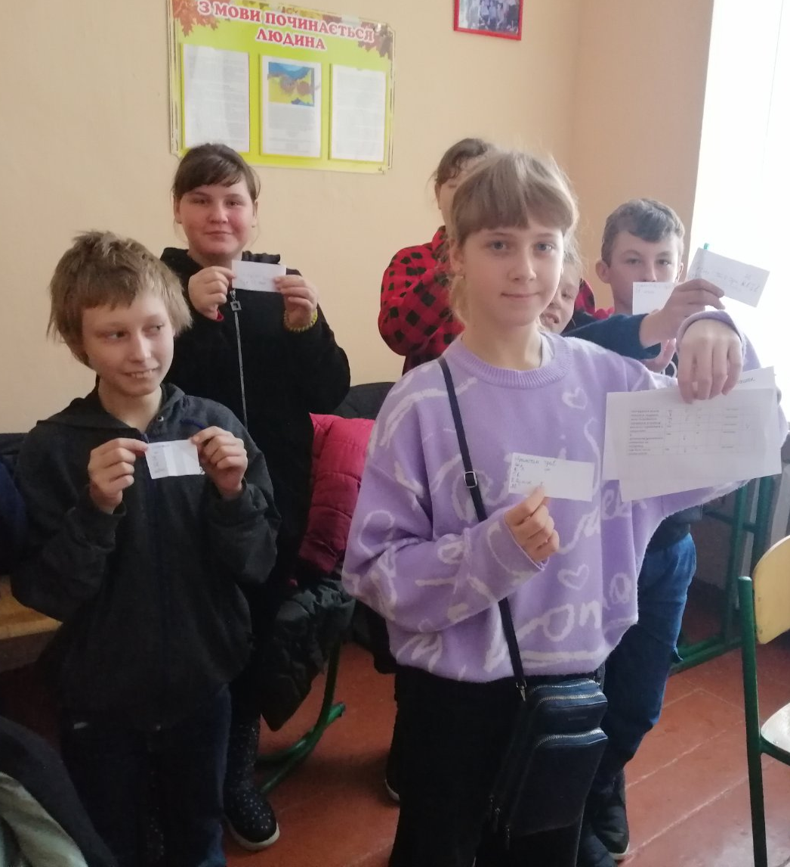
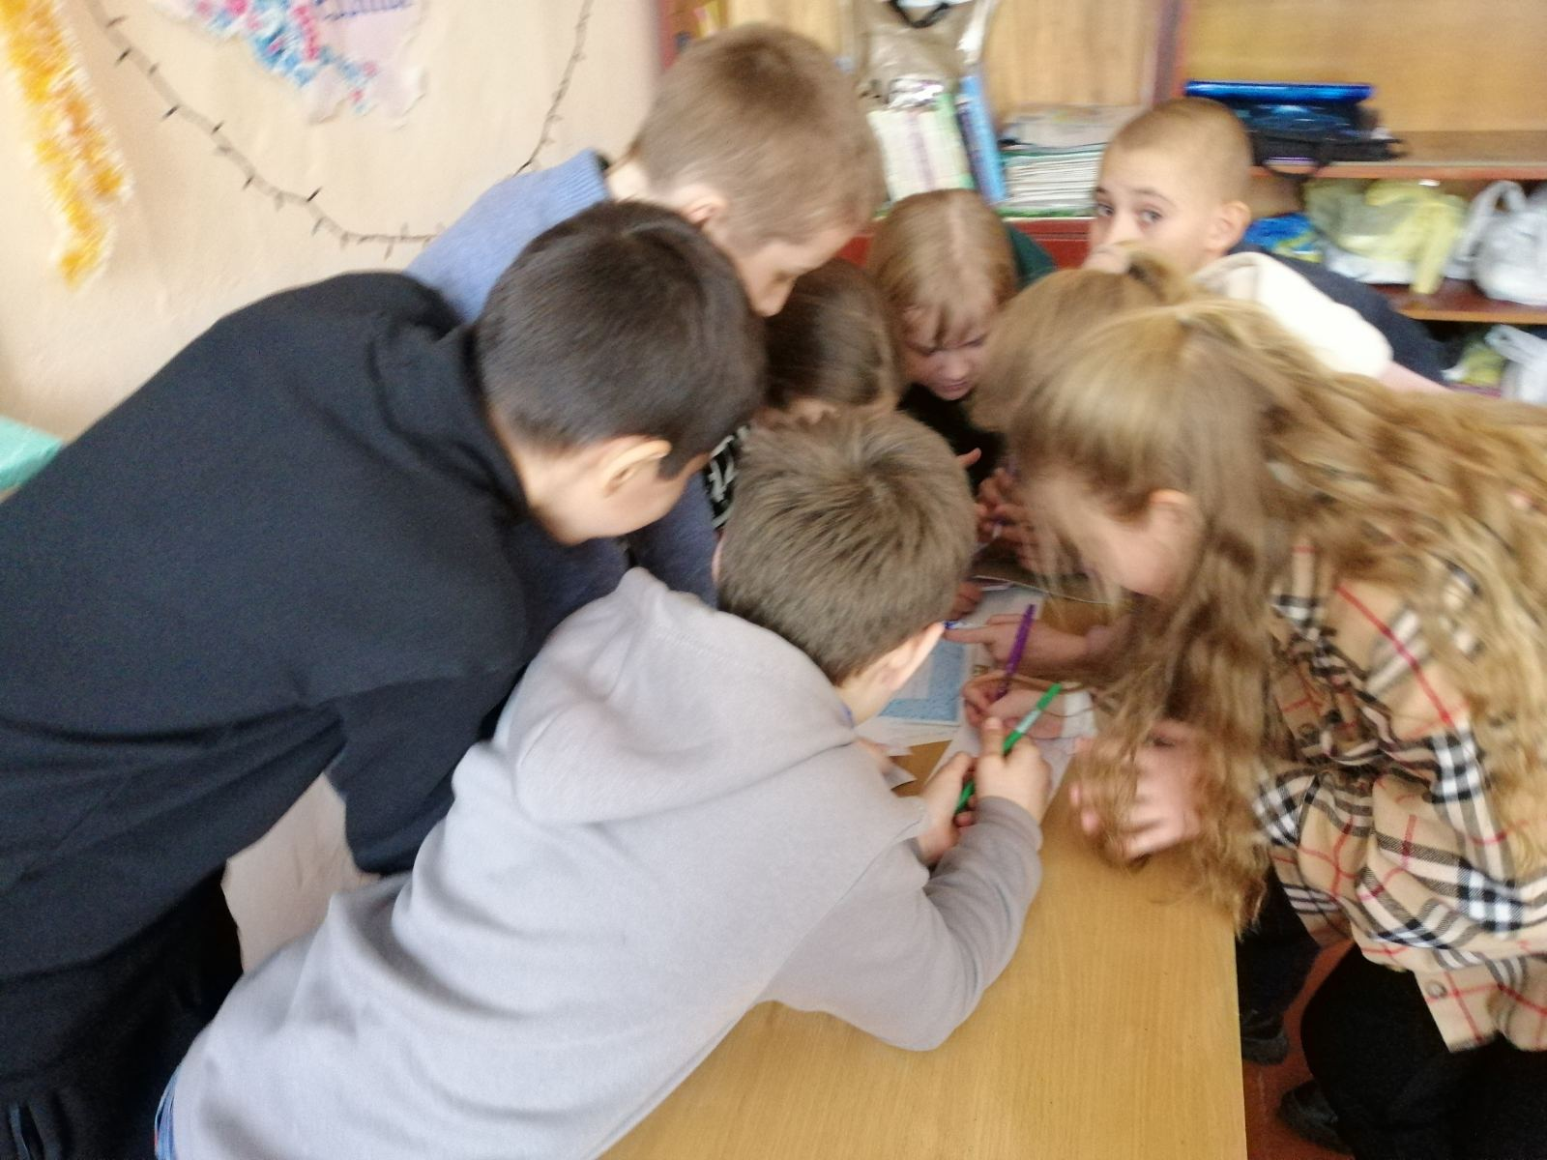
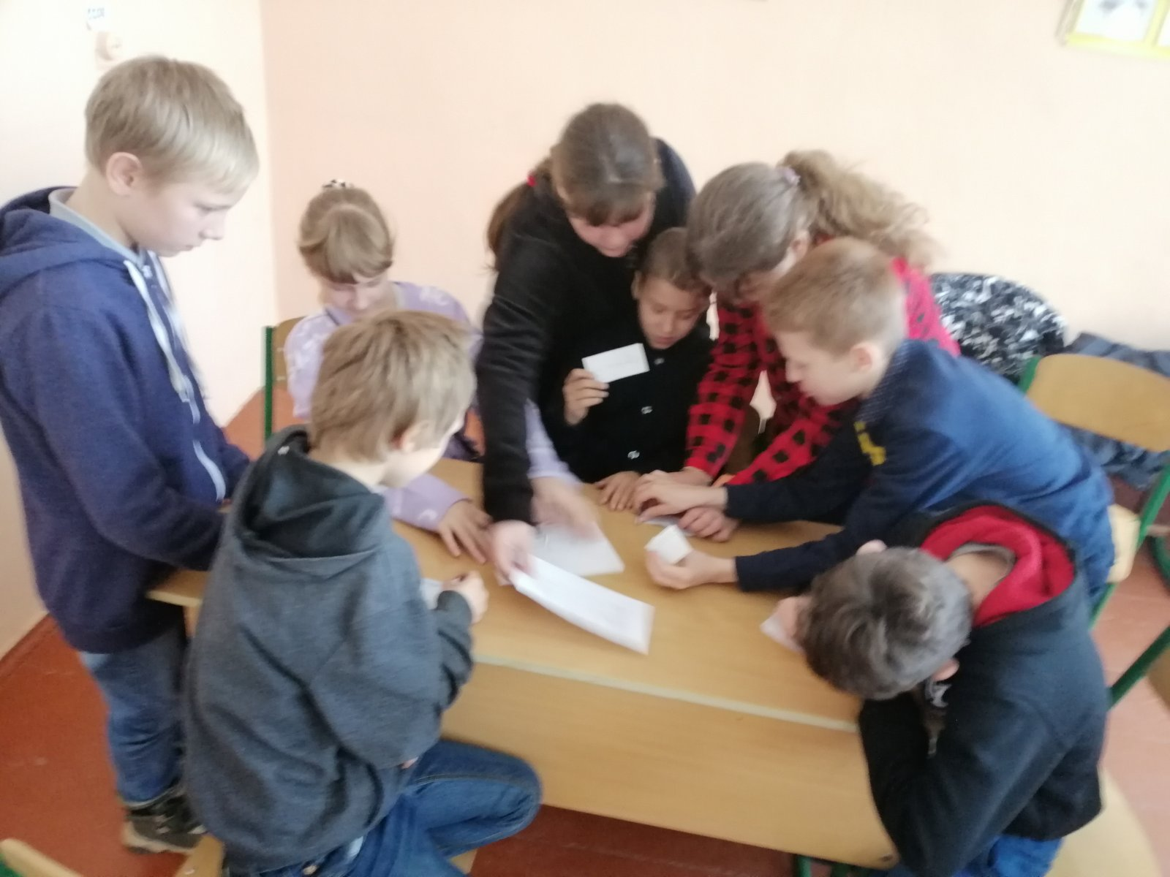
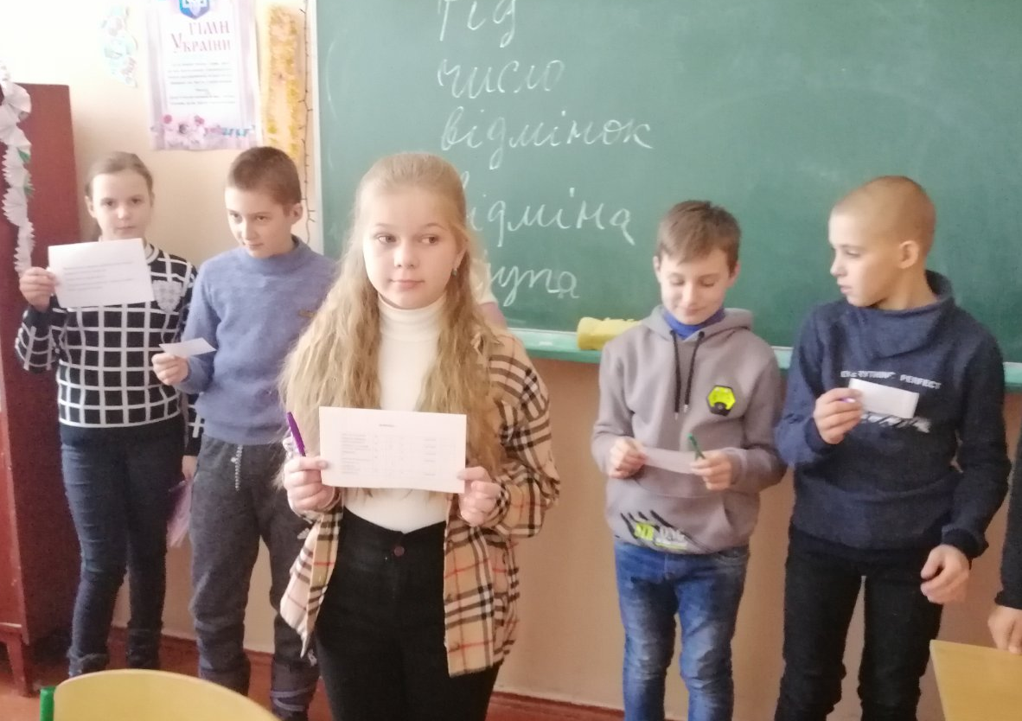
«Моя команда»

Slide 11
«Моя команда»
Нам вдалося разом виконати завдання | так | + | ні |  | частково
Мені сподобалось працювати в команді | так | + | ні |  | частково
Ми легко справилися із завданням | так |  | ні |  | частково | +
Я допомагав/ допомагала членам команди | так | + | ні |  | частково
Нам було легко домовлятися | так | + | ні |  | частково

Slide 12

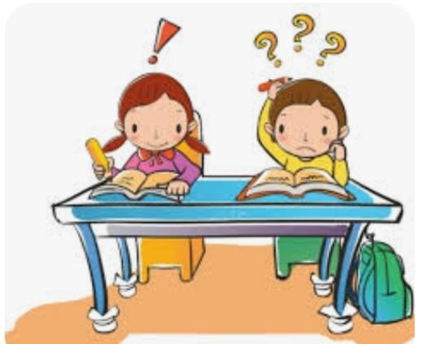
Письмове взаємооцінювання
«Дві зірки й побажання»
Застосовується для оцінювання творчих робіт, творів, есе:
*учні перевіряє роботу однокласників;
*коментують роботи один одного;
*вказують на 2 позитивні моменти-
«дві зірки»
і на 1 момент, який потрібно доопрацювати
ПОБАЖАННЯ

Slide 13
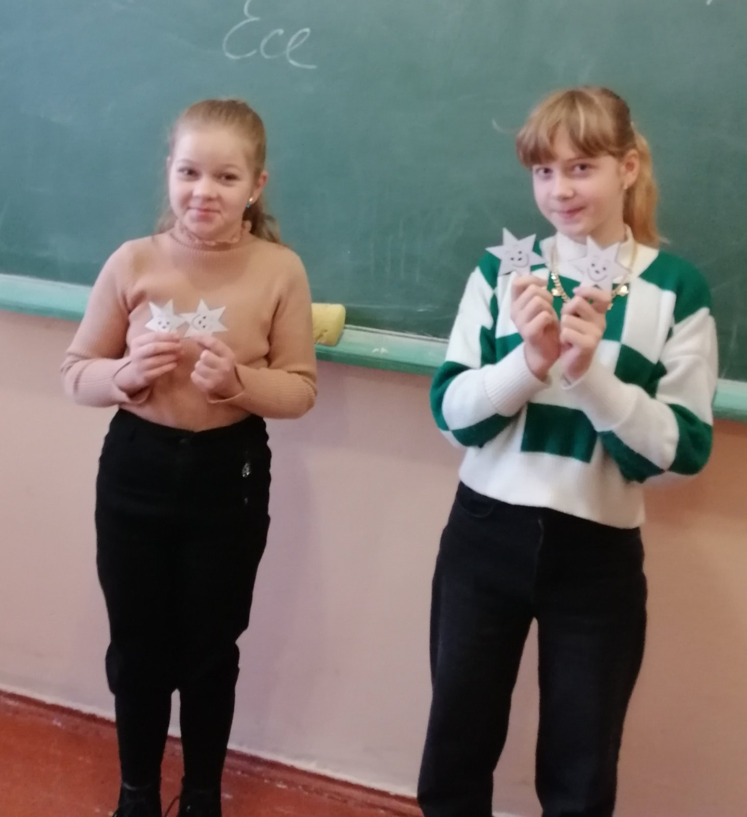
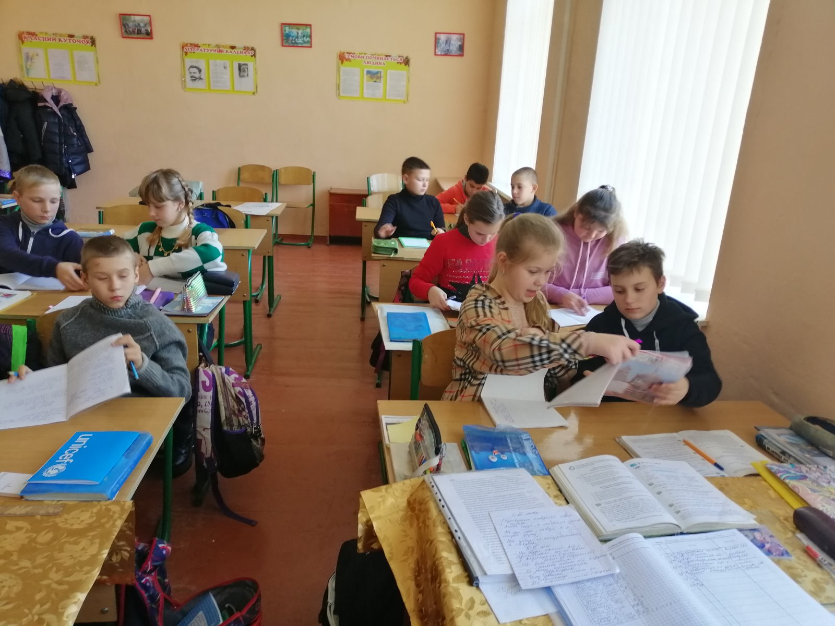
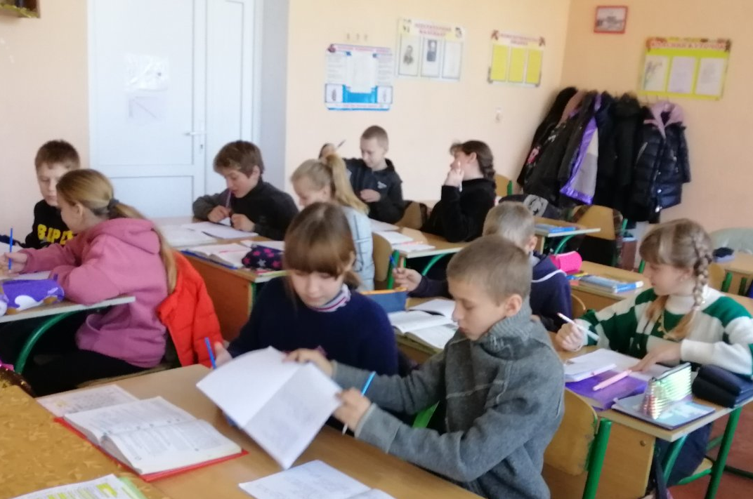
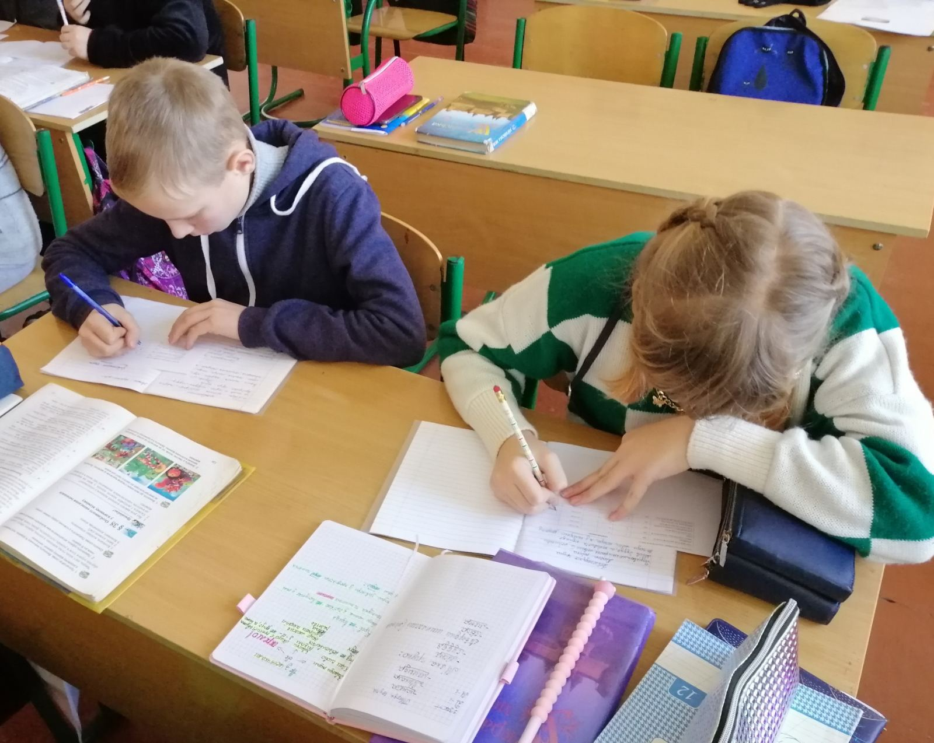
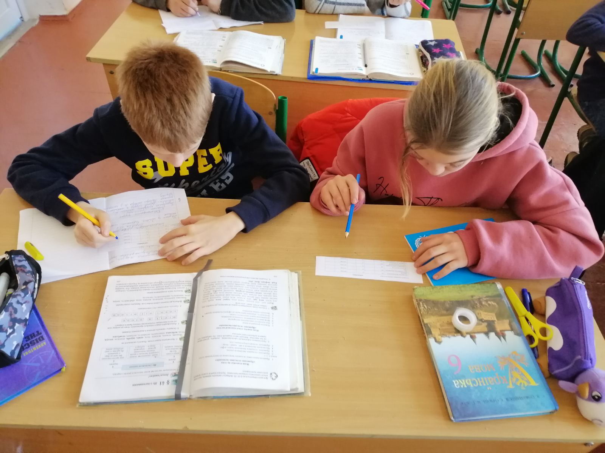
«Дві зірки й побажання»

Slide 14
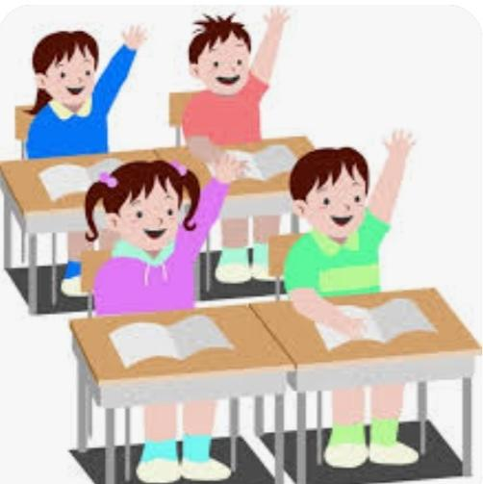
Взаємооцінювання має подвійний ефект : і той учень, який оцінює, і той, кого оцінюють, вчаться
бачити й усвідомлювати власні помилки!
Всім гарних учнів!

